Slide 1
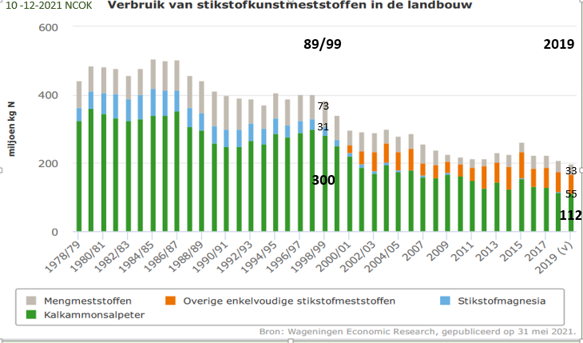
KUNSTMESTVERVANGING = KAS/MAS-VERVANGING dus N+MgO !
https://www.agrimatie.nl/kunstmest.aspx?ID=16927
4 2 1 2022 NCOK
352.000 ton N in 1980 112.000 ton N in 2019
BENUTTING DRIJFMEST en OPKOMST VLOEIBARE N-MESTSTOFFEN

Slide 2
OPKOMST VLOEIBARE N-MESTSTOFFEN
1 KUNSTMEST : UREAN + VLOEIBARE UREUM 25- 33 % N
2 KUNSTMESTVERVANGERS met wettelijke status: snelwerkende anorganische N tellen mee als kunstmest-N in de mestboekhouding
N-luchtwasser=ZA oplossing 4-8 % N + S groot aanbod
N-mineralenconcentraat pilot 0,4-1 % N+K tijdelijk, wordt RENURE-N N-Groene Mineralencentrale 0,4- 8 % N+K tijdelijk, wordt RENURE-N
3 KUNSTMESTVERVANGERS zonder wettelijke status: wel snelwerkende anorganische N maar tellen- nu nog- mee als dierlijke mest-N in de mestboekhouding N- dunne fractie 0,2-0,6 % N+K wordt hopelijk ook RENURE-N
N- digestaat 0,2-0,6 % N+K wordt hopelijk ook RENURE-N
N- urine 0,2-0,6 % N+K wordt hopelijk ook RENURE-N
4 2 2022 NCOK

Slide 3
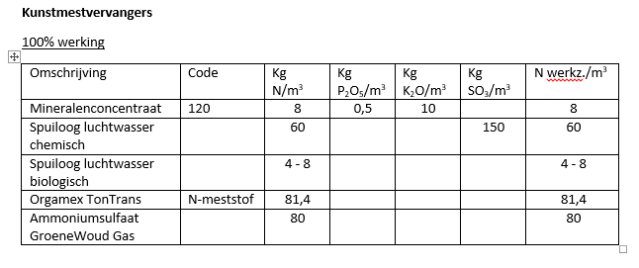
BRON : NOORD-BRABANTSE AANBIEDER 2022 4 2 2022 NCOK

Slide 4
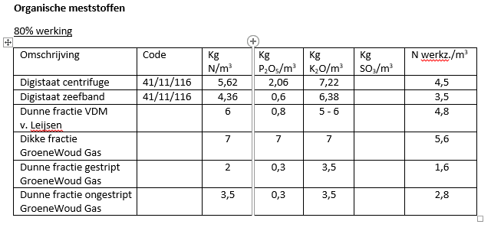
BRON : NOORD-BRABANTSE AANBIEDER 2022 4 2 2022 NCOK

Slide 5
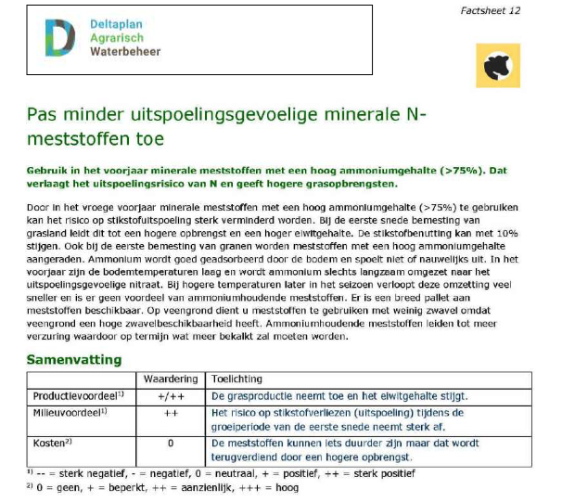
4 2 2022 NCOK
DE MERITES van KUNSTMESTVERVANGERS
1 NH4-N die niet uitspoelt
P- opname bevordert kwaliteit bevordert
2 Ruim aanbod
3 Betaalbaar
4 Topopbrengsten, egaal gewas : GEEN RANDRIJEN
5 Vloeibaar, plaatsbaar in wortelzone volgens 4 J-principe van kant tot kant
6 Lage CO2-voetafdruk bij productie en toediening

